Slide 1


GUATEMALA
UN PAÍS DE GRANDES
OPORTUNIDADES
Un sector exportador aportando al desarrollo de Guatemala
Guatemala cuenta con una gran riqueza humana, cultural y natural. Mediante inversiones estratégicas y un manejo sostenible de los recursos naturales podemos aportar al desarrollo integral.
Guatemala, Marzo 2015

Slide 2






zx
Visión Estratégica
2010
2011
2012
2013
2014
2007-2009
Se crea ECOnciencia como Expo conferencias de Reciclaje
Ejecución de Encadenamientos eco-empresaria-les
AGEXPORT crea su Estrategia Ambiental Institucional
Alianza estratégica
Rainforest Alliance
Guatecarbon
Se crea HIDROINDUSTRIA
Vinculación con MARN
Relaciones con instituciones
Especializadas
COP
AGEXPORT se convierte en miembro fundador del Comité Nacional de Producción más Limpia y del Grupo de Implementadores REDD+
Institución Carbono Neutral
Se crea Unidad de Gestión Ambiental Empresarial
ECONciencia se convierte en Plataforma De Gestión Ambiental del Sector Exportador
PRINCIPALES RESULTADOS:
AGEXPORT ESTA POSICIONADO COMO UNA INSTITUCION DEL SECTOR PRIVADO EN EL TEMA DE GESTIÓN AMBIENTAL
PRIMERA INSTITUCION DE SU TIPO EN LA REGION CON EL SELLO DE CARBONO NEUTRAL
SE CUENTA CON EL DISEÑO DE UNA PLATAFORMA Y CON UNA UNIDAD DE GESTIÓN AMBIENTAL INSTITUCIONAL.
CAPACIDADES INSTALADAS A NIVEL TECNICO Y POLITICO DE PROMOCION Y EJECUCIÓN DE PROGRAMAS Y PROYECTOS EN TEMAS DE GESTION AMBIENTAL CON SECTOR PRIVADO.
INSTRUMENTOS Y METODOLOGÍAS GENERADAS PARA EL ABORDAJE DEL TEMA AMBIENTAL Y CAMBIO CLIMÁTICO

Slide 3


Objetivos estratégicos
Plataforma de Desarrollo Empresarial del Sector Exportador
Promover la adopción de prácticas de gestión ambiental que aseguren el crecimiento sostenible y competitivo del sector Exportador guatemalteco
Objetivo estratégico 1
Objetivo estratégico 2
Objetivo estratégico 3
Generar y fortalecer capacidades al sector exportador, a través de transferencia tecnológica en temas gestión ambiental empresarial
Generar instrumentos, metodologías e investigación para facilitar la implementación de la gestión ambiental empresarial
Promover el desarrollo de empresas facilitando su acceso a mercados a través de iniciativas eco empresariales.

Slide 4



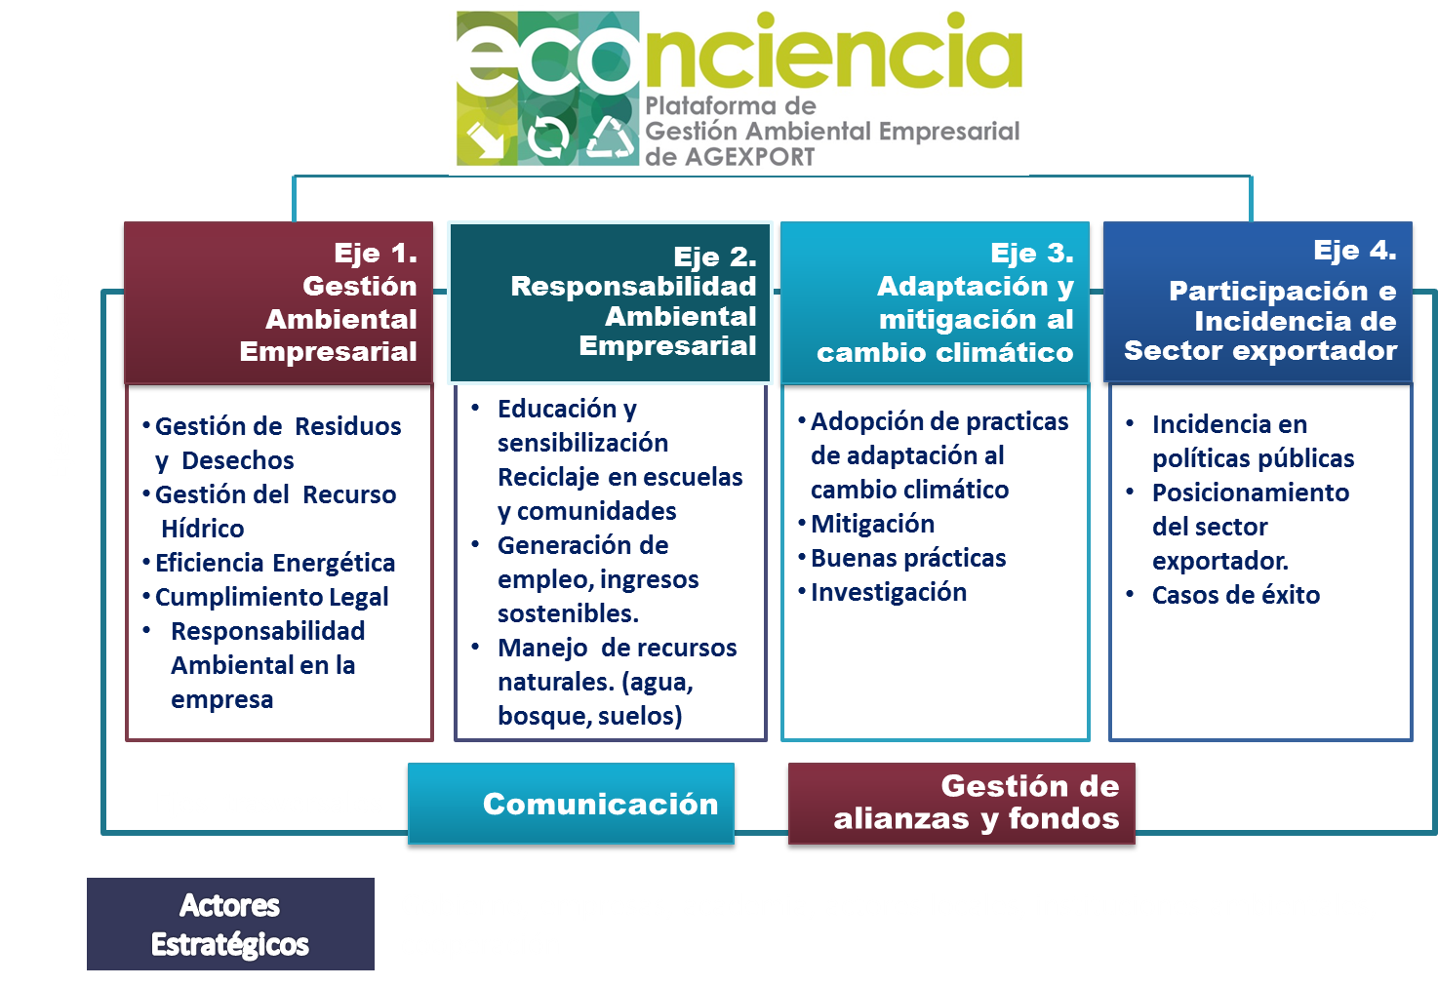




Coordinación de la Plataforma de Gestión Ambiental Empresarial
Gestión de residuos
y/o Desechos
Gestión Eficiente
del Agua
Eficiencia
Energética
Adaptación y Mitigación al Cambio Climático

Slide 5





Prioridades estratégicas
Publico meta
Institucional
Gestión Ambiental
Empresarial
Gestión Ambiental
Desarrollo Territorial
EMPRESARIOS
EMPRESAS ASOCIADAS
DIRECTIVOS
FUNCIONARIOS
COLABORADORES
ALIADOS ESTRATEGICOS
Servicios de Desarrollo Empresarial Ambiental
Transferencia tecnológica y adaptación al CC
Asesoría y capacitación para Cumplimiento legal y políticas públicas
Oferta productiva exportable desde territorios vulnerables
Externo
Alianzas estratégicas para la
gestión de recursos
Generación de empleo e ingresos Eco-empresas
SECTOR PRIVADO
SECTOR PUBLICO
ORGANIZACIONES DE PRODUCTORES
INSTITUCIONES REGIONAL CA
Ejecución de Proyectos en temas y actores priorizados
Desarrollo sostenible en comunidades rurales
El diseño y gestión de los Programas y Proyectos se hacen en conjunto con las Divisiones de Manufacturas, Agrícola, Servicios, y las áreas directamente relacionadas y se ejecutan de acuerdo al diseño y sector líder de la iniciativa.

Slide 6

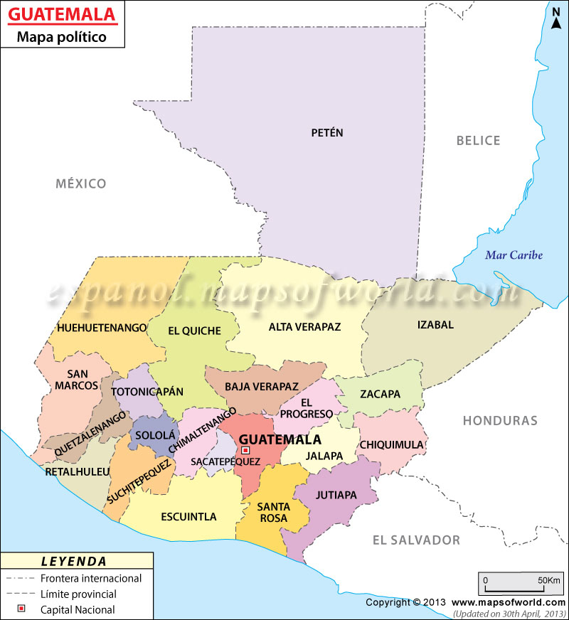
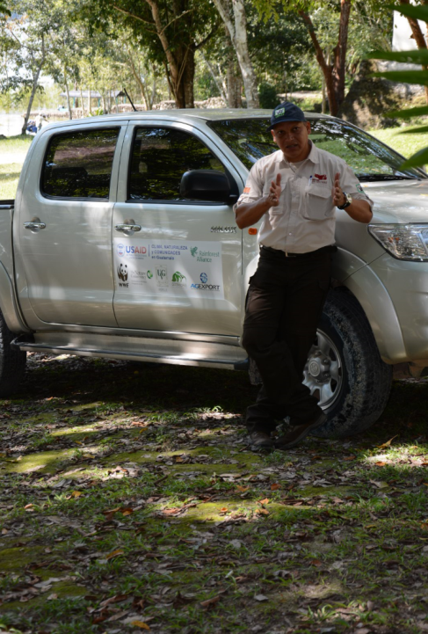
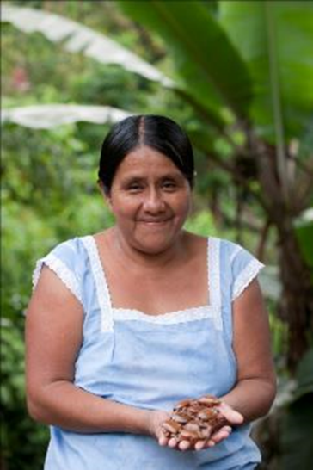


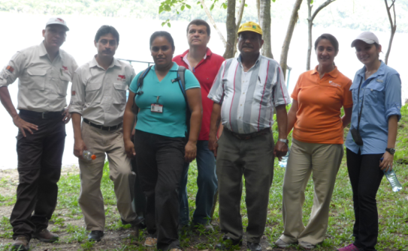




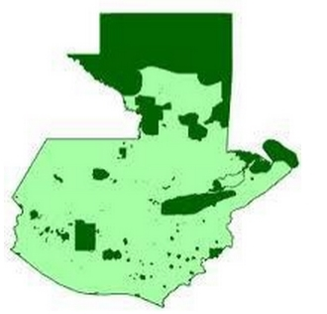
Enfoque Territorial

Slide 7


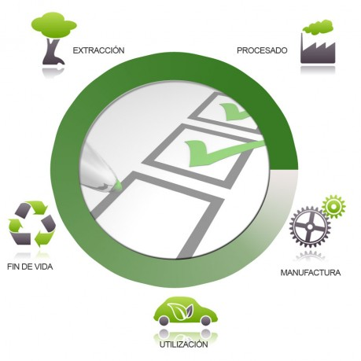
Actividades
Gestión de alianzas estratégicas
Transferencia tecnológica y gestión del conocimiento
Giras de Intercambio de experiencias
Servicios de desarrollo empresarial ambiental en temas especializados
Asesoría y capacitación para Cumplimiento legal y políticas públicas
Las acciones se hacen en coordinación con los sectores agrícola, manufacturas y servicios de AGEXPORT
Actividades de Sensibilización y concientización

Slide 8












Institución CARBONO NEUTRAL!!
03
7
Años reconocidos como carbono neutral
Eventos de
Promoción
comercial
01 Campaña de Sensibilización Ambiental institucional
33 ha. De bosque reforestadas
1,200 Estufas Ahorradoras
1,200 Filtros de Agua
Conformación de Comité de Líderes Verdes
Indicadores de consumo de energía, agua y combustible

Slide 9








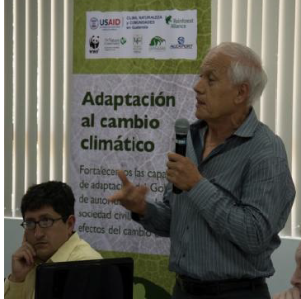


Apoyo a plataformas institucionales
16 eventos de sensibilización y capacitación
04 Sectores: Agrícola, manufacturas, servicios, vestuario y textiles
Ferias Carbono Neutral
Estrategia de sostenibilidad institucional
Potencial para incorporar
la gestión ambiental como Valor agregado a los eventos de
promoción comercial
Potencial para incorporar
la gestión ambiental como Valor agregado a los eventos de
promoción comercial
1,406 empresas capacitados
Estrategia Carbono Neutralidad AGEXPORT - Sello Carbono Neutral por 4to año - 2015

Slide 10


Estrategia de adaptación al cambio climático
Para promover una gestión ambiental y un desarrollo sostenible del sector exportador

Slide 11
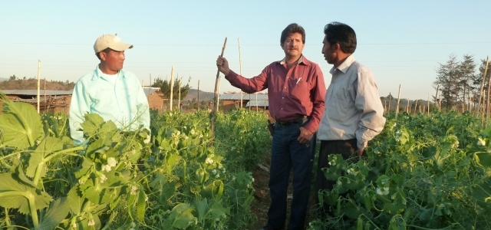



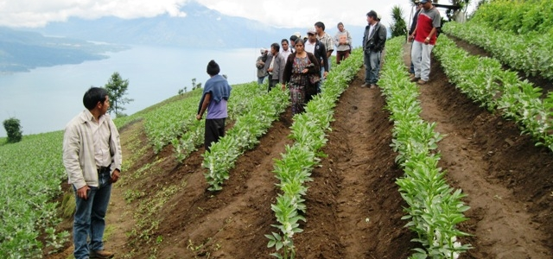


Apoyo a plataformas institucionales
75%
Hombres
124
10,491
25%
Mujeres
Encadenamientos
en ejecución
Socios
productores
9.5
6
US$
Millones en
ventas
Sectores
productivos
3,214
Empleos generados

Slide 12
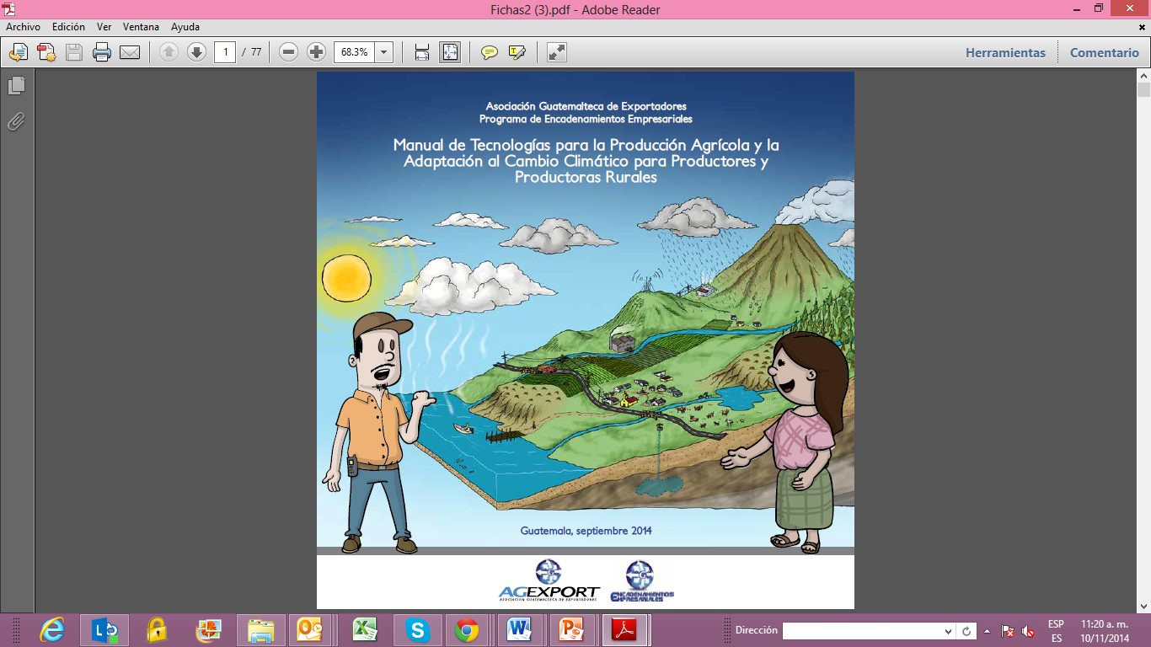
Sitio demostrativo
Es un área de trabajo donde se adoptan y se muestran practicas productivas integradas climáticamente inteligentes, innovadoras y culturalmente apropiadas en comunidades amenazadas y vulnerables por eventos climáticos, tomando en cuenta y actuando en el paisaje (con enfoque de cuenca) que produce bienes y servicios eco sistémicos (agua, suelo, biodiversidad, bosque), esenciales para el manejo territorial resiliente y sustentable, así como el bienestar humano, con la participación de múltiples actores e instituciones clave, para replicar y escalar las prácticas a mediano y largo plazo. (Fuente CNCG)

Slide 13


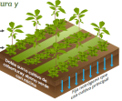


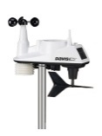
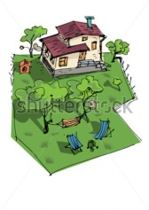
Ejemplo de Sitio demostrativo
Sistema de Alerta Temprana
SITIO DEMOSTRATIVO
Unidades
productivas
Sistemas agroforestales
Bio-fabrica
Unidades
productivas
Estación meteorológica
Viveros forestales
Unidades
productivas
Unidades
productivas
Huertos familiares
Micro-cuenca
Unidades
productivas

Slide 14
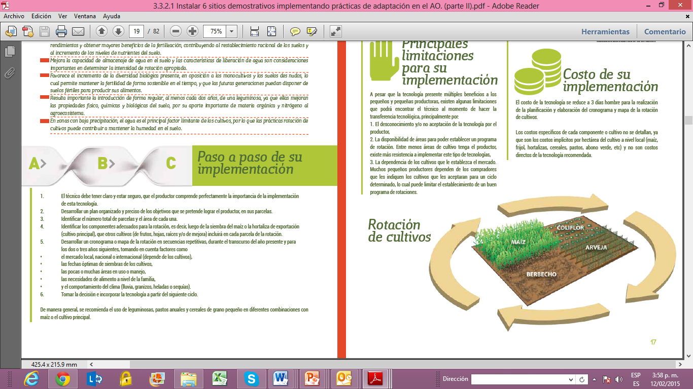
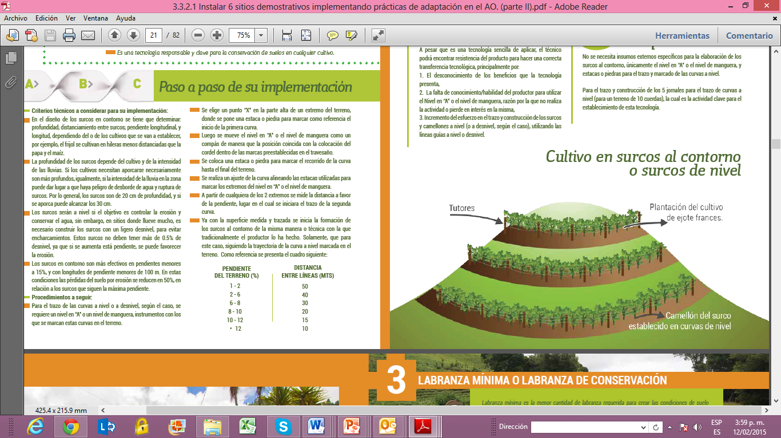

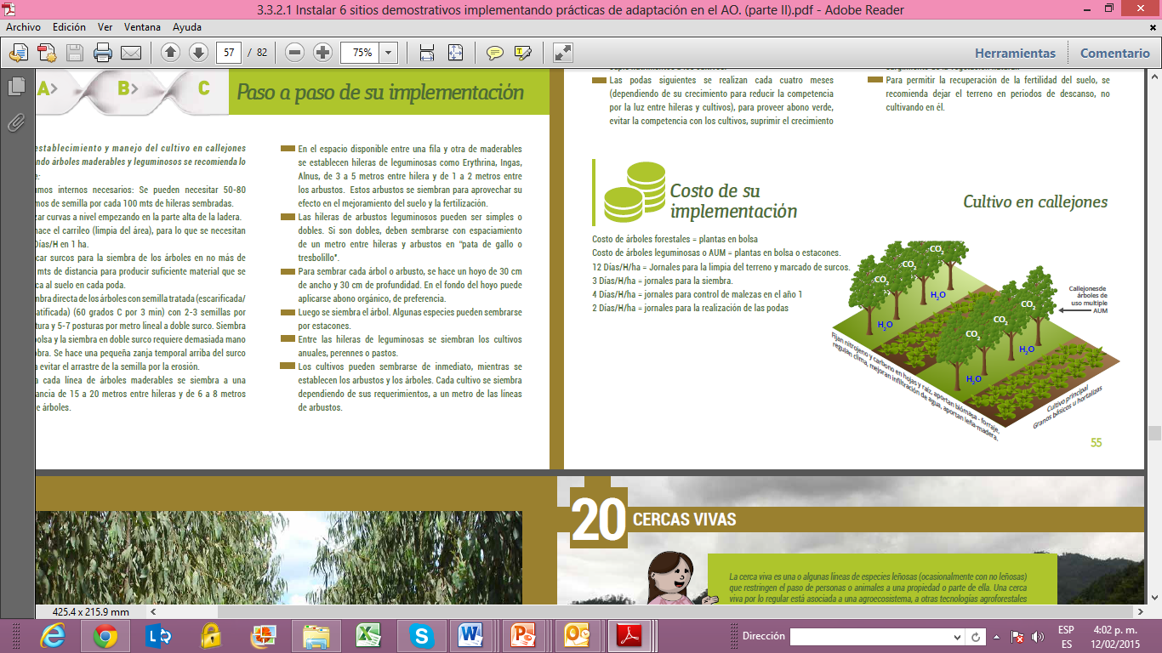
Unidad demostrativa
Áreas donde se adoptan prácticas y tecnologías que mejoran la resiliencia de los cultivos para autoconsumo y cultivos para la comercialización.

Slide 15

Adaptación al cambio climático
AGEXPORT, TNC, IDE, CEDECO, Vista Volcanes, RA, Calmecac
Investigación y desarrollo
Socios
Población meta
Gestión del Conocimiento
Sistemas de alerta temprana
Comunidades
Productores de cadenas de valor
Empresas compradoras
Centros de Innovación y Transferencia Tecnológica para pequeños productores
Alianzas
CCDSAN
Diversificación productiva
Municipalidades
COCODES
Asociaciones de productores
MAGA, INAB, MARN, CONAP
Parcelas demostrativas
Transferencia tecnológica
Resultados esperados
04 Caraterizaciones de Micro-cuenca
04 Planes de Adaptación al Cambio Climático
04 Guías de prácticas de adaptación al cambio climático con enfoque de micro-cuenca
04 Sitios demostrativos adaptados al cambio climático implementados en el área rural

Slide 16
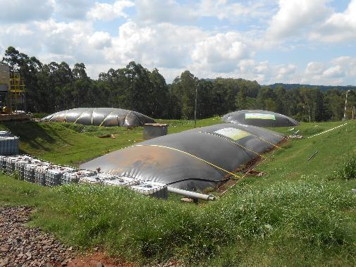
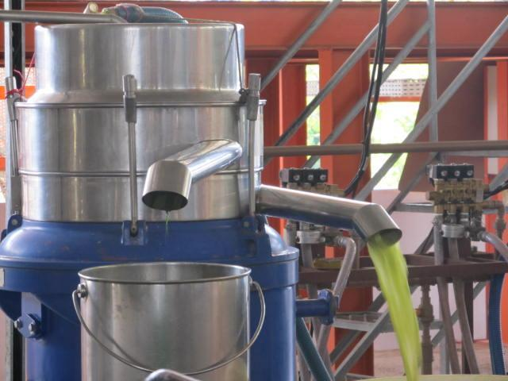
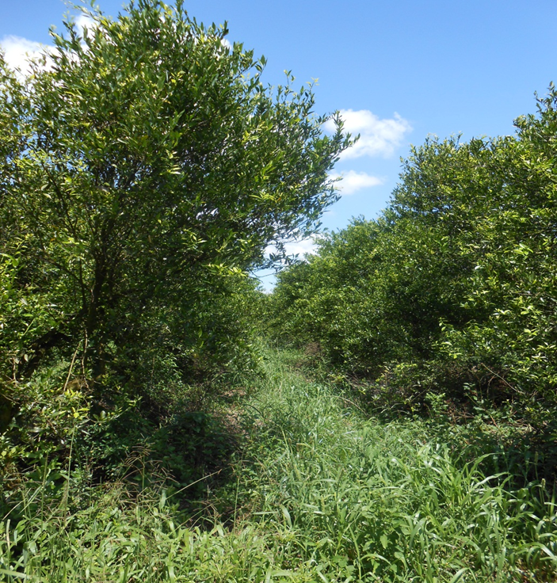
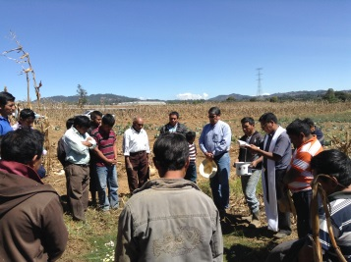
Estrategia de Implementación
Caracterización de amenazas y necesidades de adaptación
  Identificación de amenazas y riesgos climáticos
  Servicios eco-sistémicos que soportan actividades económicas.
<
Planes de Adaptación con enfoque de Micro-cuenca
  Sistemas de Alerta temprana
  Gestión de Riesgos
Transferencia tecnológica e Implementación de sitios demostrativos
  Capacitación y AT para adaptación al cambio climático
  Inversiones estratégicas en tecnologías y acciones de adaptación al cambio climático. ((biofabricas, tecnologías para conservación de suelos, gestión del agua, SAF, MIP)
Gestión del conocimiento y comunicación
  Generación de instrumentos y herramientas de apoyo para adaptación Investigación de técnicas y practicas de adaptación

Slide 17



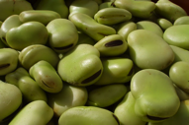
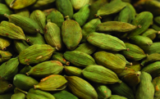






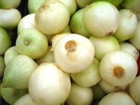

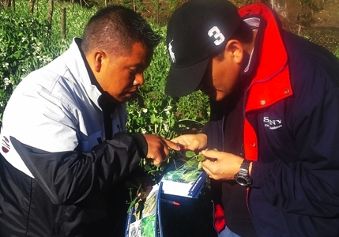
Diversificación de cultivos
Ejote francés
Arveja en grano
Haba
Cardamomo
Arveja dulce
Café orgánico
Papa
Frutales
Café convencional
Col de bruselas
Arveja china
Cebolla
Asistencia técnica especializada
30 Equipo Técnico de Coordinación y Operación.de la División de Desarrollo.
33 Asistentes Técnicos (Agrónomos, 85% personal local)
92 Promotores Rurales (agrícolas, SAN-G) (90% originario de los municipios y comunidades)
8 Asistentes Administrativos
2 Supervisoras de SAN-G (Lideresas de sus municipios)

Slide 18
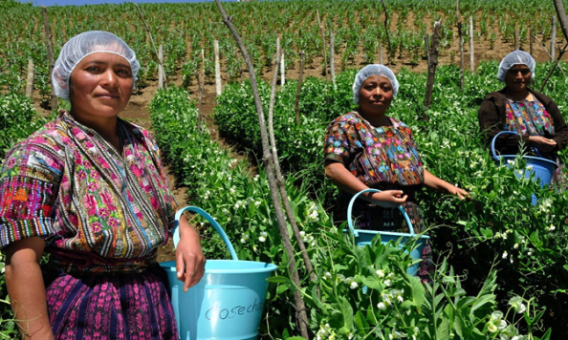
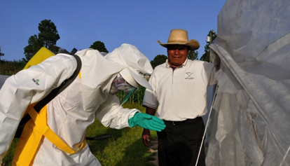
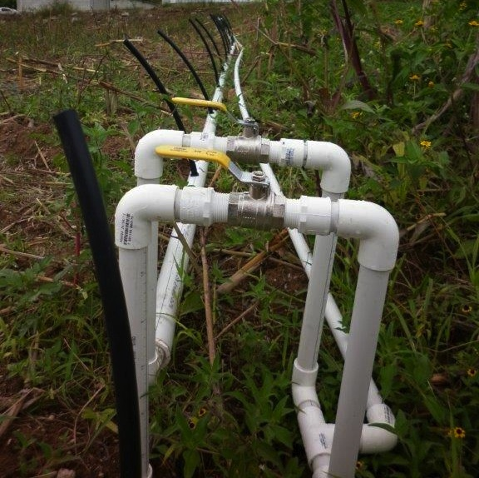
Transferencia tecnológica
Investigación Aplicada
Aseguramiento de calidad e inocuidad para acceso a mercados
Mejoramiento de productividad de hortalizas por reconversión de sistemas de riego
3 estudios de investigación y propuestas para abordaje de los temas
Análisis de contexto de la caficultura Ixil: propuesta estratégica para su rescate y desarrollo en el marco del proyecto RVCP.
Riegos: Inventario y caracterización de sistemas de riegos.
Caracterización de la cadena de cebolla en Sacapúlas.
Reconversión de 69 hectáreas de riego por aspersión a riego por goteo, en 13 organizaciones productoras de hortalizas para la exportación, que les ha permitido progresivamente mejorar los niveles de producción y calidad
31 organizaciones implementan Buenas Prácticas Agrícolas -BPA’s- como parte de la asistencia técnica personalizada, para garantizar que se cumplan con las regulaciones de las certificaciones y las correctas medidas planteadas en los Planes de Mitigación Ambiental.

Slide 19
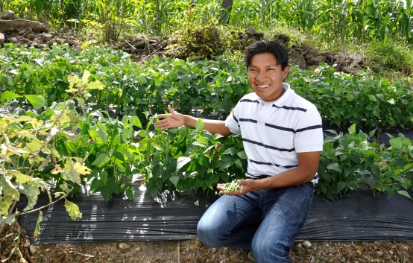
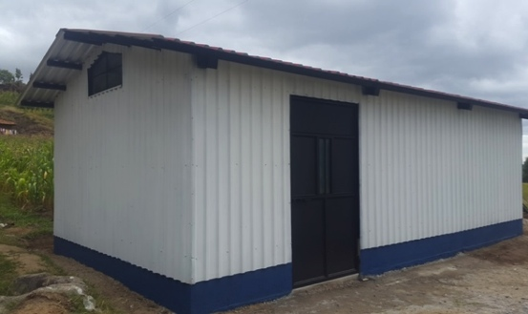
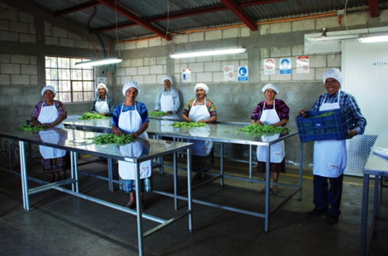
Transferencia tecnológica
Mejoramiento productividad agrícola
Familias beneficiadas con mulch
50.20 ha. de mulch en 21 organizaciones aumentando su productividad, retención de humedad del suelo, disminución de la maleza, control de plagas, calidad del producto y disminución de mano de obra.
Centros de inocuidad para recepción de productos
3 centros de inocuidad implementados para facilitar procesos de recepción e inocuidad de la producción de hortalizas.
Organizaciones mejoran sus BPA´s
Se facilitaron insumos para la circulación de 207 cuerdas (9 has.) como requerimiento para las certificación GLOBAL GAP de hortalizas.

Slide 20
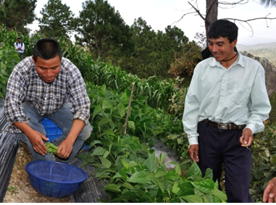
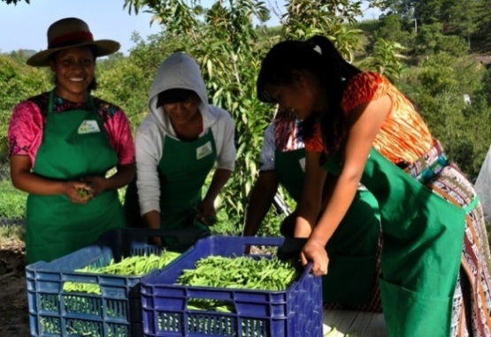
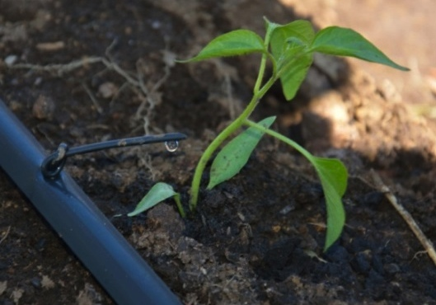
Transferencia tecnologica
Mejoramiento productividad agrícola
2,200
Hogares beneficiados con semilla de frijol mejorada
En alianza con el Programa de Más Frijol se distribuyó semilla de frijol mejorada para aumentar la producción y mejorar la calidad nutricional de las familias.
Mejoramiento de procesos de pos-cosecha e inocuidad de hortalizas
3,054 productores cuentan con cestas plásticas para mejorar la calidad e inocuidad de hortalizas de exportación, en el manejo post-cosecha de la producción en campo.
1,500
En gestión kits de sistemas de riego de baja presión
En alianza con iDE de Honduras, se implementarán sistemas de riego de baja presión de 50mts2 para asegurar la producción de los huertos familiares.
Notes:
Mejoramiento de productividad de hortalizas familias mejoraron en 87 has en reconversión de riego por aspersión a goteo en la producción de hortalizas

Slide 21
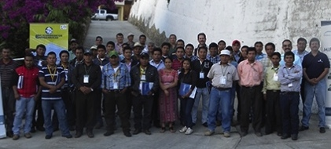
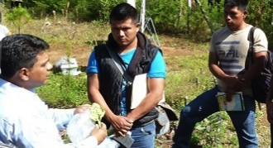
Fortalecimiento de capacidades
Capacitaciones
equipo técnico
49
Técnicos y promotores
de cadenas de hortalizas capacitados en técnicas de extensión rural
- Técnicas metodológicas necesarias para implementar un enfoque de extensionismo rural.
- BPAS para conocer y aplicar medidas de seguridad que garantizan la inocuidad del producto, la salud del productor y el cuidado del medio ambiente de acuerdo a la normativa GLOBAL G.A.P.
60
Técnicos y promotores
Capacitados en recolección
de muestras
A través de la alianza con la Comisión de Laboratorios de AGEXPORT se realizó el “Día agrícola” para conocer los proceso técnicos para la toma de muestras de laboratorios en suelos, agua y colinesterasa (buenas prácticas agrícolas)

Slide 22

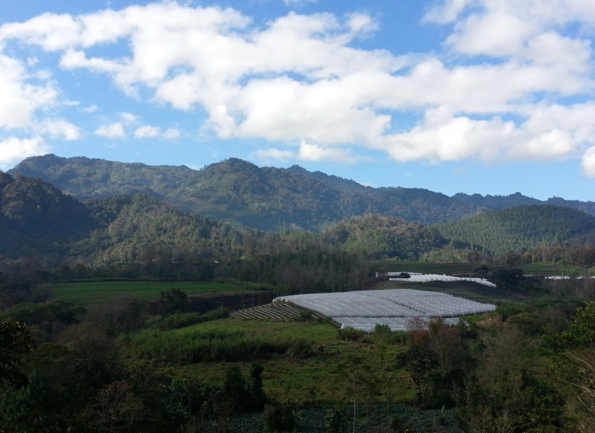
Planes de Mitigación Ambiental
Gestión ambiental
Elaboración y aprobación del Plan de Acción de Uso Seguro de Pesticidas–SUAP-
1 Plan de Mitigación Ambiental para Hortalizas
1 Plan de Mitigación Ambiental para Café
1 Plan de Mitigación Ambiental para SAN
1 Plan de Mitigación Ambiental para Artesanías

Slide 23

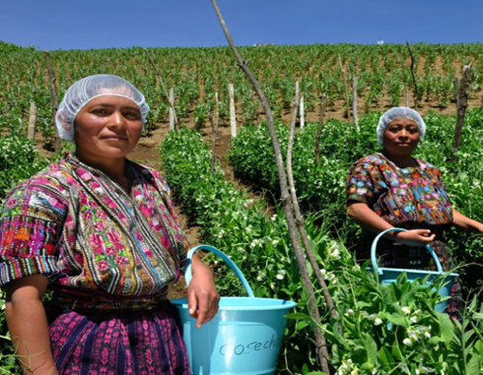
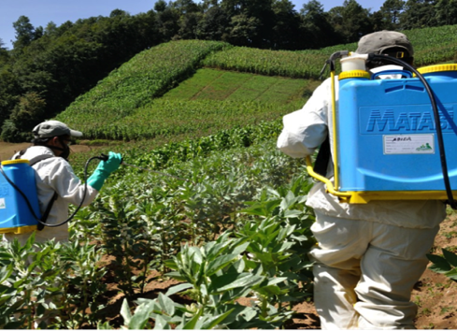
Adaptación al cambio climático
10
Diagnósticos
Fueron realizados para identificar situación actual en términos de uso y necesidades de transferencia tecnológica.
44
De acuerdo a los diagnósticos, proyecciones y recomendaciones para la adaptación se están desarrollando instrumentos técnicas para el impulso de prácticas y tecnologías que se adapten a los sistemas de producción de las cadenas.
Prácticas para
la mejora de los sistemas
de producción
3
En los temas de Transferencia Tecnológica y de Buenas Prácticas Agrícolas con pequeños productores rurales e implementación de parcelas demostrativas de adaptación al cambio climático.
Manuales
1
Árbol de
Decisiones
Herramienta para que los productores tomen decisiones sobre tecnologías y prácticas de adaptación basado en las condiciones de cada productor.
10
Diseños de parcelas agrológicas
Para la adaptación y mitigación al cambio climático en cultivos de exportación y autoconsumo.

Slide 24
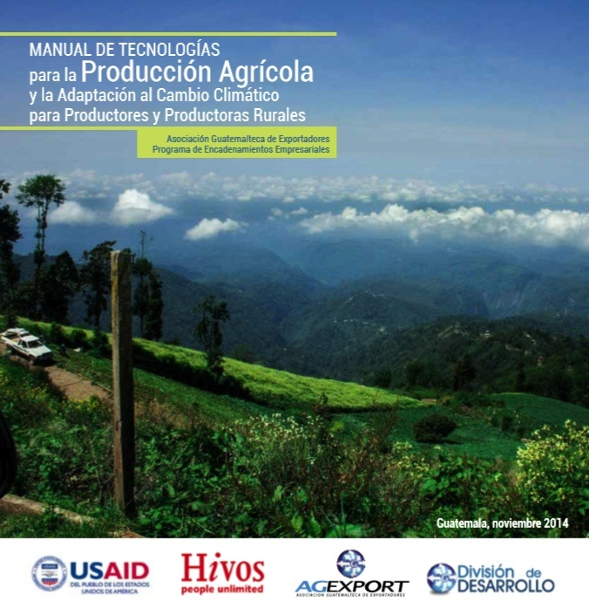

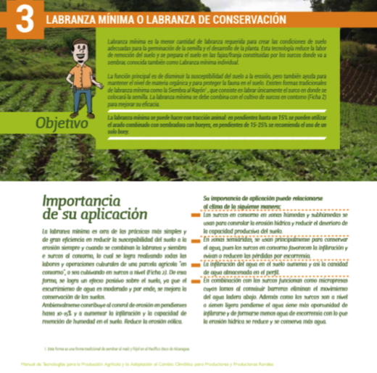
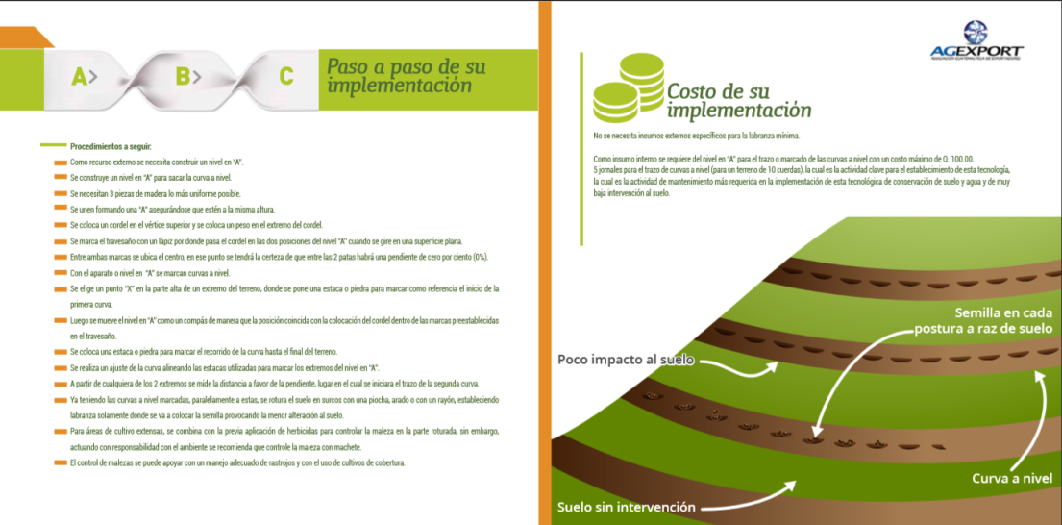
Transferencia
de tecnología
Herramientas innovadoras
La implementación de tecnologías fomenta la producción sostenible y responsable con el medio ambiente adaptándose al cambio climático

Slide 25
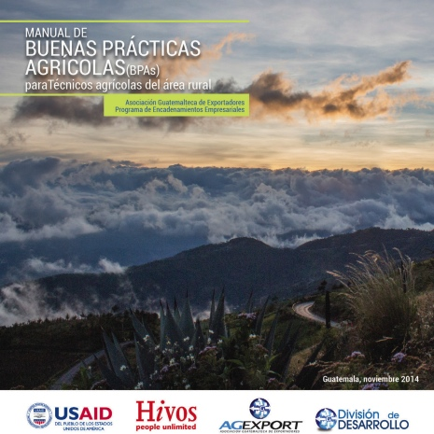
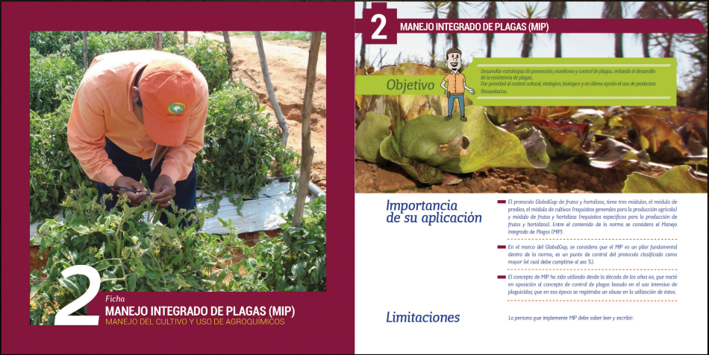
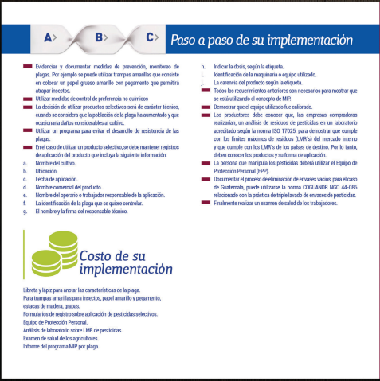
Transferencia
de tecnología
Herramientas innovadoras
Las Buenas Prácticas Agrícolas garantizan la calidad e inocuidad de los productos con efectos positivos al ambiente

Slide 26



Parcelas demostrativas
La implementación de tecnologías fomenta la producción sostenible y responsable con el medio ambiente adaptándose al cambio climático
15 parcelas demostrativas para productos de exportación
10 parcelas demostrativas para SAN
25 organizaciones aplicando tecnologías de adaptación

Slide 27

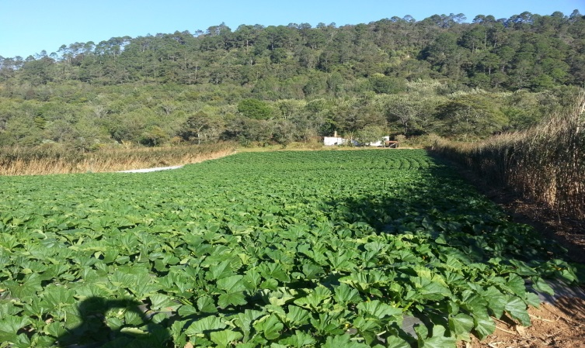
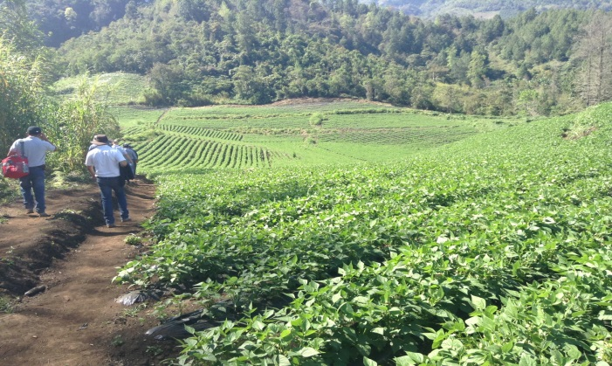
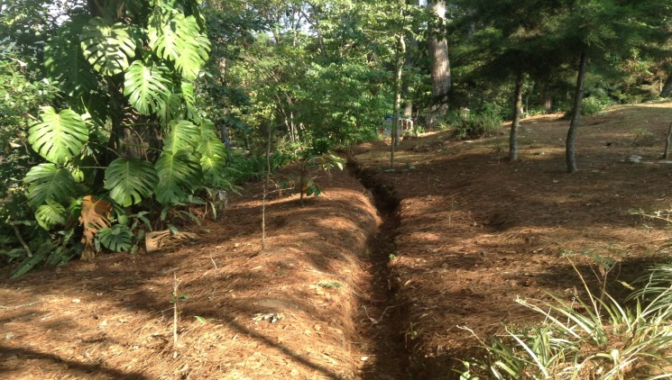
Caso: San Juan Agroexport
Empresas adaptándose para enfrentar el cambio climático.
Trazo de plantaciones en contorno.
Manejo y conservación de suelos y agua.
- Cultivo-cosecha de agua
Riego por goteo como utilización eficiente del recurso agua.
Desarrollo de programas permanentes de reforestación.
Agricultura protegida (Techitos plásticos, Micro-túneles, Macro túneles, Invernaderos)
Barreras rompe vientos.
Captura de excedentes de agua, en pozos de infiltración y acequias de ladera y su almacenamiento en reservorios.
Manejo, conservación y atención a las mini cuencas hidrográficas.
Barrerras rompevientos
Fundación | 1985
Empleos | 500 (personal de planta, técnicos, administrativo) 300,000 jornales
Mercados | EEUU-Europa
Productos | Hortalizas de exportación
Conservación de suelos
Conservación de suelos y agua

Slide 28
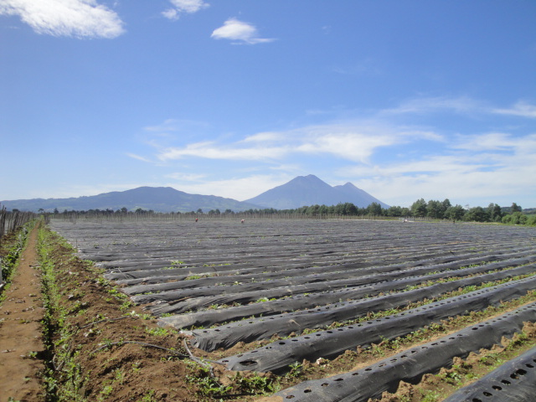
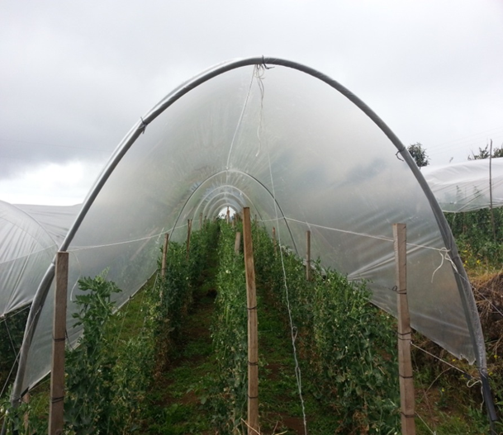



Caso: San Juan Agroexport
Nuevas tecnologías de producción
  - Parcelas de prueba con micro y macro túneles.
  - Desarrollo de proyectos de mini riego por goteo.
  - Programas de manejo integrado de cultivos.
Zonificación o regionalización de la producción buscando el manejo de riesgos de heladas, sequias y exceso de viento y lluvia hasta donde la experiencia de agricultores, agrónomos y lideres locales lo permitan.
El desarrollo económico compartido, mediante la compra y distribución de tierras al pequeño productor.
Conservación y manejo de bosques y reservas forestales.
Sistemas de riego
Agricultura protegida
Cosecha de agua
Protección de micro-cuencas a través de refoestaciones

Slide 29


Que falta?
Adaptación al cambio climático
Innovación productiva
  Diversificación
  Infraestructura productiva
  Sistemas de Riego
  Caminos Rurales
  Centros de acopio
  Equipamientos
  Acceso a transferencia tecnológica para pequeños productores.
  Financiamiento rural para infraestructura y transferencia tecnológica.
  Prestadores de servicios de desarrollo local
  Encadenamientos empresariales
  Acceso a mercados para pequeños productores rurales
  Educación vocacional y técnica para acceso a empleo
  Acceso a salud, atención primaria de salud.

Slide 30



































Alianzas estratégicas
Coordinación Institucional
Plataformas institucionales
Alianzas con Cooperación
Sector público
ONGs nacionales e internacionales
Sector privado y academia

Slide 31




































Alianzas estratégicas
Innovación tecnológica y transferencia de conocimiento
Acceso a Mercados
WHIP

Slide 32

VIDEO

Slide 33

Un sector con ambiente positivo…
aportando al desarrollo de Guatemala
GRACIAS!!!!

